Slide 1
Tehnologija spajanja savremenih materijala

Slide 2
Zavarljivost nerđajućih čelika
Nerđajući čelici imaju preko 12 % Cr.
Time se obrazuje površinski sloj hrom-oksida
(Cr₄O₂) koji štiti čelik od dalje oksidacije (pasivizacija).

Slide 3
Postoje tri grupe nerđajućih čelika:
Martenzitni
Feritni
Austenitni
Pojedine grupe se dobijaju različitim odnosima legirajućih elemenata:
Cr, Si, Mo – alfageni elementi (šire α oblast)
C, Ni – gamageni elementi (šire γ oblast)

Slide 4
Zavarljivost martenzitnih nerđajućih čelika
Sadrže i preko 1 % C, 12-14% Cr, do 2% Ni, do 1% Mo...
Imaju visoke mehaničke osobine (ultra visoke čvrstoće-napona tečenja i preko 1900 MPa), ali najosetljiviji na koroziju od svih nerđajućih čelika.
Otporni na sledeće medijume: vazduh, vodena para, voda, neke hemikalije...
Namenjeni za: hirurške instrumente, komponente ventila i pumpi, neki zupčanici, opruge i sl.
Termički se obrađuju kaljenjem i otpuštanjem.
Zbog visokog sadržaja C i legirajućih elemenata zakaljivi na vazduhu.

Slide 5
Teško zavarljivi zbog prslina u šavu i ZUT-u (krti martenzit.
Omogućavanje zavarivanja/navarivanja:
Legiranje šava
Predgrevanje
Izbor dodatnog materijala

Slide 6
Legiranje šava
Legiranje šava se ostvaruje dodavanjem Ti preko specijalne obloge elektrode.
Dodavanje Ti u šav dolazi do usitnjavanja mikrostrukture i sprečavanja nastanka krtih stubastih kristala sklonih segregaciji u centralnoj osi šava.

Slide 7
Predgrevanje
Predgrevanje je obavezno, zbog smanjenja brzine hlađenja.
Preporučuje se temperatura od 250ºC i više, u zavisnosti od %Cr.
Što je %Cr veći, potrebna je viša temperatura predgrevanja.
Bolje je primeniti višu temperaturu predgrevanja nego previše nisku.

Slide 8
Izbor dodatnog materijala
Zavisi od toga da li se radi o više ili manje odgovornoj konstrukciji.
a) Ista svojstva šava i osnovnog materijala (više odgovorne konstrukcije)
b) Šav i osnovni materijal nemaju ista svojstva (manje odgovorne konstrukcije)

Slide 9
Ista svojstva šava i osnovnog materijala
Specijalne elektrode čiji je hemijski sastav sličan osnovnom materijalu.
Nakon zavarivanja hlađenje do 150 – 200ºC, pa žarenje na 900ºC, nakon toga hlađenje u (ugašenoj) peći do 600ºC i hlađenje na vazduhu.
Postoji ograničenje veličine radnog predmeta zbog veličine komore peći.

Slide 10
Šav i osnovni materijal nemaju ista svojstva
Koriste se austenitne elektrode, zbog veće mogućnosti apsorbovanja vodonika.
Time se vodonik povlači iz ZUT-a i smanjuje uticaj na nastali martenzit.
“Svesno” se prihvata martenzit u ZUT-u, koji je manje zasićen vodonikom u odnosu na slučaj da se ne koristi austenitna elektroda.

Slide 11
Zavarljivost feritnih nerđajućih čelika
Sadrže 0,15-0,25% C i 16-30% Cr.
Otporni su na: kiseline (azotnu iz prehrambenih proizvoda), sumporne gasove...
Namenjeni su za: izduvne cevi motornih vozila, dekorativne elemente u automobilskoj industriji i građevinarstvu, izmenjivače toplote, delovi peći i grejača...

Slide 12
Zbog niskog sadržaja C ne ojačavaju termičkom obradom (kaljenjem) već samo plastičnom deformacijom, a omekšavaju se žarenjem.

Slide 13
Osnovni problemi pri zavarivanju su vezani za:
Rast zrna
Povećanje krtosti
Međukristalna korozija

Slide 14
Rast zrna:
Nastaje na temperaturama iznad 1150ºC, gde se javlja rekristalizacija, tj. ukrupnjavanje zrna ferita.
Time opada plastičnost (žilavost) čelika.
Rešenje – primena kratkih šavova, sa manjim unosom toplote, elektrodama sa modifikatorima (Ti, Al) koji utiču na usitnjavanje strukture.

Slide 15
Povećanje krtosti:
Javlja se u slučaju dugog zadržavanja na visokim temperaturama.
Uzrok je izlučivanje karbida hroma po granicama zrna i pada plastičnosti. Rešenje je predgrevanje na 150-180ºC.

Slide 16
Međukristalna korozija:
Nastaje pod uticajem mikrogalvanskih elemenata nastalih između Cr-obogaćenog ferita (katoda, +) i karbida hroma sa opnom oksida hroma (anoda, -potencijal).
Rešenje:
1) unošenje elemenata koji imaju veći afinitet prema ugljeniku i time otežavaju obrazovanje karbida hroma (Ti, Nb), a samim tim se smanjuje –potencijal anodne komponente.
2) Zagrevanje na 870-900ºC zbog homogenizacije strukture (homogenizaciono žarenje) i ujednačavanja sadržaja Cr u feritu, odnosno rastvaranja karbida.

Slide 17
Zavarljivost austenitnih nerđajućih čelika
Postoje dve klase austenitnih nerđajućih čelika:
Čelici 18-8 (Cr-Ni) koji su otporni na kiseline: pivare, sokare, vinare itd.; za cevovode, ventile i dr.
Čelici 25-20 (Cr-Ni) koji su i vatrootporni primena u nuklearnim reaktorima (zadržaaju mehaničke osobine i preko 1000ºC).

Slide 18
Problemi pri zavarivanju:
Sklonost ka pojavi vrućih prslina
Međukristalna korozija
Krtost šava
4) Antikorozivna zaštita ZUT-a

Slide 19
Sklonost ka pojavi vrućih prslina:
Austenit je stabilan i ne može se usitniti ni otpuštati sledećim slojevima (poseduje dendritnu strukturu).
Austenit ima veći koeficijent toplotnog širenja i manji koeficijent provođenja toplote nego druge strukture, pa se javljaju i veći naponi koji mogu izazvati vruće prsline pri hlađenju šava.
Postojanje eutektikuma na granicama stubičastih kristala/granicama zrna (P, S, Si). Ovaj eutektikum nastaje pri nižim temperaturama, nakon dendrita i oko njih stvarajući opnu (pri hlađenju).
Rešenje: Dodatni materijal koji izaziva izlučivanje 3-8 % δ-ferita da bi se ispresecala granica zrna (umesto granice zrna javljaju se čvorići jedinjenja P, S, Si).

Slide 20
Potrebna je ravnoteža između α-genih (Cr, Mo, Si, Nb) i γ-genih elemenata (Ni, C, Mn) u dodatnom materijalu.

Slide 21
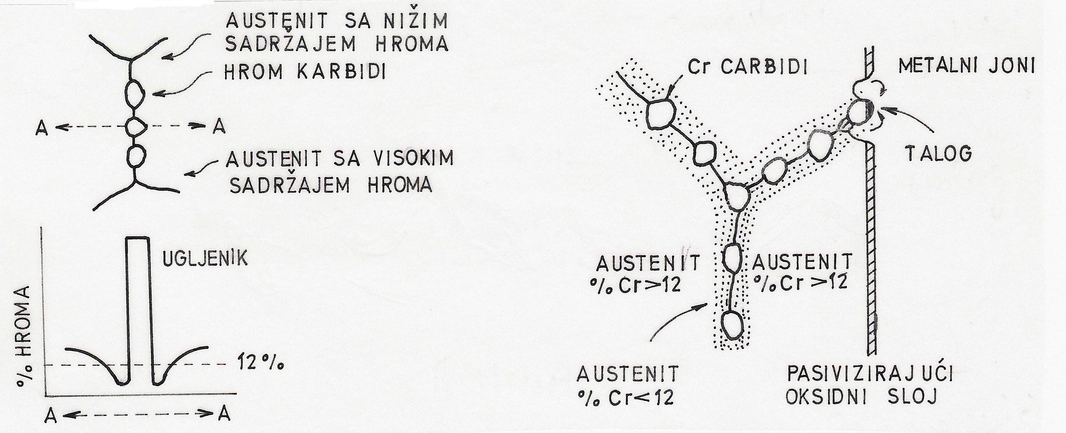
2) Međukristalna korozija:
Nastaje pored šava, u intervalu temperatura između 450 i 850ºC, u slučaju da dolazi du dužeg zadržavanja.
Nastaju karbidi hroma Cr₄C ili Cr₂₃C₆ na granicama austenitnih zrna čime se austenit osiromašuje u Cr (ispod 12%) i nastaje hemijska korozija.

Slide 22
Rešenje-upotreba posebnih vrsta čelika, sa:
Nižim sadržajem C: do 0,03% nema problema, preko 0,06% može da se pojavi.
2,5-3% Mo povećava antikorozionu postojanost.
Viši sadržaj Ti, V, Ta, Zr, Ni koji imaju viši afinitet prema C od Cr
*Termička obrada gašenjem – zagrevanjem do 850-900ºC, zadržavanje 2-3 h pa brzo hlađenje zbog potpunog rastvaranja Cr u austenitu.

Slide 23
3) Krtost šava:
Pojava tvrde i krte σ-faze (Fe-Cr).
475ºC krtost.
Rešenje: zagrevanje na 1000-1150ºC, zadržavanje 1 h i brzo hlađenje.

Slide 24
4) Antikorozivna zaštita ZUT-a:
Moguća je pojava “obojenja” ZUT-a:
Javlja se kada je neadekvatna zaštita (umesto argona “formir” gas na bazi helijuma i kada je nedovoljan pritisak, posebno kada je niska spoljašnja temperatura)
Ako se pojavi “obojenje”, cevi se moraju pasivizirati (kiseline u obliku gela)

Slide 25
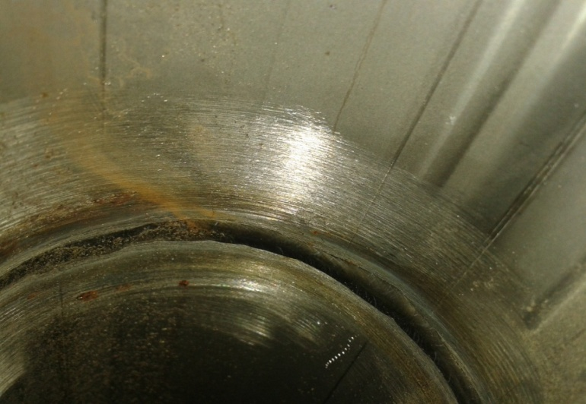
U slučaju da se ne izvrši pasivizacija, moguća je pojava piting-korozije:
Pojavi korozije doprinosi i brušenje pre zavarivanja
(strogo zabranjeno!!!):
Spoljašnja strana - izolacija
Unutrašnja strana – pivo, sredstva za čišćenje

Slide 26
Tehnologija zavarivanja austenitnih nerđajućih čelika:
gasno: uz topitelj (prevođenje oksida Cr u trosku) i redukujući plamen.
REL: bazične elektrode, jednosmerna struja.
TIG, MIG, EPP – najbolji rezultati (TIG za tanje limove, MIG, EPP za deblje).

Slide 27
Hvala na pažnji!

